Slide 1
Chương 3,4
STATIC, FINAL, ABSTRACT
PACKAGE
INHERITANCE

Slide 2
VARIABLES
Biến toàn cục
  Instance variables (instance properties)
    Khai báo trong lớp, bên ngoài phương thức
    Thuộc về thực thể đối tượng(instance)
    Khởi tạo giá trị khi đối tượng được tạo ra
    Cú pháp: obj.property
  Class variables (class properties, static properties)
    Khai báo trong lớp, bên ngoài phương thức
    Khai báo với từ khóa static
    Thuộc class, không thuộc về thực thể đối tượng(instance)
    Khởi tạo giá trị khi tạo ra class
    Cú pháp: class.property

Slide 3
VARIABLES (CONT)
Biến cục bộ
  Khai báo trong phương thức, tham số của phương thức hoặc trong 1 khối (block) mã
  Chỉ thuộc tầm vực được khai báo

Slide 4
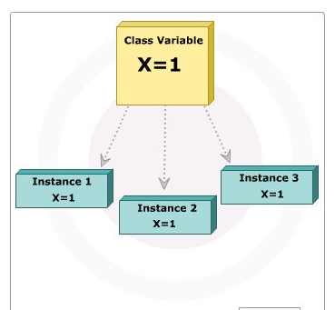
EXAMPLE
class Student{
int code; //instance variable
static int age = 21; //class variable
void setCode(int code) { //local variable
this.code = code;
}
public static void main(String args []) {
Student st1 = new Student();
st1.code = 1;
st1.age = 25;
Student st2 = new Student();
System.out.println(st2.code); //0
System.out.println(st2.age); //25
System.out.println(Student.code); //25
System.out.println(code); //25
}
}

Slide 5

SỬ DỤNG BiẾN STATIC
Cú pháp khai báo:
static datatype var;
Biến static sẽ có giá trị mặc định nếu không được khởi tạo
Ví dụ:
static int a; //a = 0
Truy cập:
  Không cần tạo đối tượng
  Cú pháp:
ClassName.var

Slide 6
STATIC METHOD
Gọi mà không cần khởi tạo đối tượng
Có thể truy xuất biến static hoặc phương thức static
Không sử dụng từ khóa this
Cú pháp khai báo
static datatype method(parameters)
Cú pháp truy xuất:
Class.method(parameters);

Slide 7
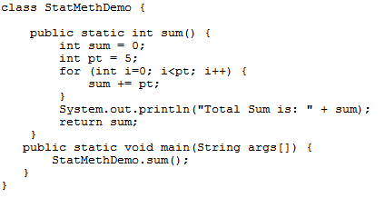
EXAMPLE

Slide 8
FINAL
Thuộc tính final: có giá trị không đổi
  final int a = 23;
  a = 25; //error
Phương thức final: không thể override trong sub classes
final void display() {}
Lớp fianl: không thể extend
final class Emp {}

Slide 9
ABSTRACT
Abstract class
  Tương tự lớp thường (chứa thuộc tính, phương thức)
  Khai báo với từ khóa abstract
  Chứa các phương thức abstract
Abstract method
  Khai báo với từ khóa abstract
  Không có thân phương thức

Slide 10
EXAMPLE
abstract class People{
int age;
int getAge() { return age; }
abstract void display();
}
class Student extends People {
void display() {
System.out.println(age);
}
}

Slide 11
PACKAGE
Gói là sự kết hợp các class, interface và các gói con.
  Ví dụ: gói java.util chứa class Scanner, gói java.lang chứa class String
Cú pháp khai báo gói:
  package <pkgname>;
  Câu lệnh khai báo gói nằm đầu tiên trong chương trình, trước câu lệnh import

Slide 12
Package
Những ưu điểm khi dùng gói (Package):
  Cho phép tổ chức các lớp vào những đơn vị nhỏ hơn
  Giúp tránh được tình trạng trùng lặp khi đặt tên.
  Cho phép bảo vệ các lớp đối tượng
  Tên gói (Package) có thể được dùng để nhận dạng chức năng của các lớp.

Slide 13
Các bước tạo ra gói (Package)
Khai báo gói
Import những gói chuẩn cần thiết
Khai báo và định nghĩa các lớp đối tượng có trong gói
Lưu các định nghĩa trên thành tập tin .java, và biên dịch những lớp đối tượng đã được định nghĩa trong gói.

Slide 14
Sử dụng những gói do người dùng định nghĩa (user-defined packages)
Mã nguồn của những chương trình này phải ở cùng thư mục của gói do người dùng định nghĩa.
Để những chương trình Java khác sử dụng những gói này, import gói vào trong mã nguồn
Import những lớp đối tượng cần dùng
Import toàn bộ gói
Tạo tham chiếu đến những thành viên của gói

Slide 15
CÁC ĐIểM LƯU Ý
Các class được sử dụng bên ngoài gói chứa nó phải được khai báo là public.
Các gói khác nhau cho phép chứa các class trùng tên
Khi gọi class trùng tên phải chỉ ra
tên_gói.tên_class
Thực thi class nằm bên trong gói
java tên_gói.tên_class

Slide 16
GÓI VÀ ĐIềU KHIểN TRUY CậP
Các bổ từ truy cập
  public
  private
  protected
  default (không có bổ từ truy cập)

Slide 17
PHạM VI TRUY CậP
 | Cùng class | Cùng gói |  | Khác gói
 |  | Kế thừa | Không kế thừa | Kế thừa | Không kế thừa
Private | x
Không có bổ từ | x | x | x
Protected | x | x | x | x
Public | x | x | x | x | x

Slide 18
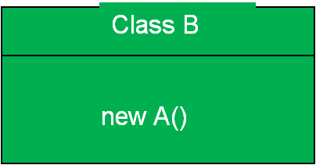
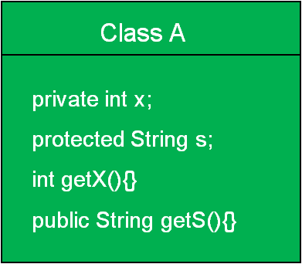
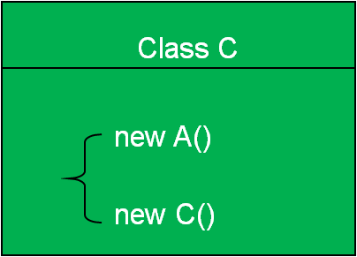
VÍ Dụ
package P
package P
extends
package P

Slide 19
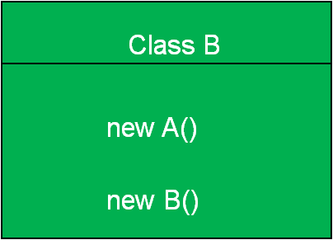
VÍ Dụ
package P2
package P1
extends
package P2

Slide 20
THừA Kế
Là khái niệm cho phép sử dụng lại mã
Class kế thừa từ class khác gọi là lớp con hay lớp dẫn xuất (subclass)
Class cho các class khác kế thừa gọi là lớp cha (superclass)
Lớp con sẽ thừa kế các thuộc tính, phương thức, lớp lồng của lớp cha (trừ hàm dựng)

Slide 21
CÀI ĐặT MÔ HÌNH THừA Kế
Để thừa kế từ lớp khác, sử dụng từ khóa extends
Ví dụ
class A{
…
}
class B extends A{
……
}

Slide 22
HÀM DựNG CủA LớP CON
Cùng tên lớp con
Các thuộc tính kế thừa từ lớp cha có thể thay đổi kiểu dữ liệu
Sử dụng từ khóa super để gọi hàm dựng của lớp cha
super cũng được sử dụng để truy cập đến thuộc tính, phương thức của lớp cha

Slide 23
PHƯƠNG THứC GHI ĐÈ (OVERRIDE)
Đặc điểm:
  Định nghĩa trong lớp cha
  Ghi đè lại trong lớp con
class SinhVien{
Number tinhDiem(){
……
}
}
class SinhVienYKhoa extends SinhVien{
Integer tinhDiem(){
//hiệp biến kiểu trả về
}
Number tinhDiem(){
//phương thức ghi đè
}
}

Slide 24
PHƯƠNG THứC NạP CHồNG (OVERLOAD)
Đặc điểm:
  Cùng lớp
  Cùng tên
  Khác nhau về danh sách tham số, cùng kiểu dữ liệu trả về
  Khác nhau về danh sách tham số và kiểu dữ liệu trả về
  Có thể áp dụng cho các hàm dựng
class Shape{
int dientich(int a, int b){
return a*b;
}
int dientich(int a){
return a*a;
}
void dientich()
{
System.out.println(“….”);
}
}

Slide 25
VÍ Dụ
class Shape{
int dientich(int a, int b){
return a*b;
}
int dientich(int a){
return a*a;
}
void dientich()
{
System.out.println(“….”);
}
}

Slide 26
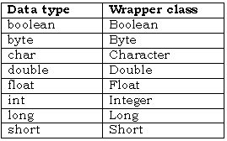
Gói java.lang
Mặc định thì bất cứ chương trình Java nào cũng import gói java.lang
Những lớp Wrapper (bao bọc) cho các kiểu dữ liệu nguyên thủy:

Slide 27
Lớp String
Phương thức khởi tạo (Constructor):
  String str1 = new String();
  String str2 = new String(“Hello World”);
  char ch[ ] = {“A”,”B”,”C”,”D”,”E”};
  String str3 = new String(ch);
  String str4 = new String(ch,0,2);

Slide 28
Những phương thức của lớp String
charAt( )
startsWith()
endsWith( )
copyValueOf( )
toCharArray( )
indexOf( )
toUpperCase( )
toLowerCase( )
trim( )
equals( )

Slide 29
Lớp StringBuffer
Cung cấp những phương thức khác nhau để thao tác trên đối tượng string (chuỗi ký tự)
Những đối tượng của lớp này khá linh hoạt
Cung cấp những phương thức khởi tạo (constructor) đã được nạp chồng (overloaded)
Những phương thức của lớp StringBuffer:
  append( )
  insert( )
  charAt( )
  setCharAt( )
  setLength( )
  getChars( )
  reverse( )

Slide 30
Lớp java.lang.Math
abs()
ceil()
floor()
max()
min()
round()
random()
sqrt()
sin()
cos()
tan()

Slide 31
Lớp Runtime
Đóng gói (Encapsulates) môi trường thực thi
Dùng để quản lý bộ nhớ, và thi hành những tiến trình khác
Mỗi chương trình java sẽ tạo ra một thực thể của lớp này
Phương thức:
  exit(int)
  freeMemory( )
  getRuntime( )
  gc( )
  totalMemory( )
  exec(String)

Slide 32
Lớp System
Cung cấp những hạ tầng chuẩn như nhập (Input), xuất (Output) và các luồng lỗi(Error Streams)
Cung cấp khả năng truy xuất đến những thuộc tính của hệ thống thực thi Java, và những thuộc tính môi trường như phiên bản, đường dẫn, nhà cung cấp…
Các thuộc tính: in, out, err
Phương thức:
  exit(int)
  gc()
  getProperties()
  setProperties()
  …

Slide 33
Lớp Class
Thể hiện (Instance) của lớp này che giấu tình trạng thực thi của đối tượng trong một ứng dụng Java
Đối tượng hoặc thể hiện của lớp này có thể tạo ra bằng 1 trong 3 cách sau:
  Sử dụng phương thức getClass( ) của đối tượng
  Sử dụng phương thức tĩnh forName( ) của lớp để tạo ra một thể hiện của lớp đó trong lúc đặt tên cho lớp
  Sử dụng đối tượng ClassLoader để nạp một lớp mới

Slide 34
Lớp Object
Là lớp cha (superclass) của tất cả các lớp
Phương thức:
  equals(Object)
  finalize()
  notify()
  notifyAll()
  toString()
  wait()

Slide 35
Gói java.util
Cung cấp phần lớn những lớp Java hữu dụng và thường xuyên cần đến trong hầu hết các ứng dụng
Giới thiệu những lớp trừu tượng sau:
  Hashtable
  Random
  Vector
  StringTokenizer

Slide 36
Lớp Hashtable
Lưu trữ dữ liệu dùng khóa do người dùng địng nghĩa
Dùng để nối kết những khóa vào những giá trị cụ thể
Giảm thời gian tìm kiếm
Phương thức khởi tạo Hashtable:
  Hashtable(int)
  Hashtable(int, float)
  Hashtable( )

Slide 37
Những phương thức của lớp Hashtable
clear()
done()
contains(Object)
containsKey(Object)
elements()
get(Object key)
isEmpty()
keys()
put(Object, Object)
rehash()
remove(Object key)
size()
toString()

Slide 38
Lớp Random
Tạo ra những số ngẫu nhiên theo thuật toán pseudo
Những phương thức nhận giá trị ngẫu nhiên:
  nextDouble( )
  nextFloat( )
  nextGaussian( )
  nextInt( )
  nextLong( )
Phương thức khởi tạo (Constructors):
  random()
  random(long)

Slide 39
Những phương thức của lớp Random
nextDouble()
nextFloat()
nextGaussian()
nextInt()
nextLong()
setSeed(long)

Slide 40
Lớp Vector
Cung cấp khả năng co giản cho mảng khi thêm phần tử vào mảng
Lưu trữ những thành phần của kiểu Object
Một Vector riêng rẽ có thể lưu trữ những phần tử khác nhau, đó là những instance của những lớp khác nhau
Phương thức khởi tạo (Constructors):
  Vector(int)
  Vector(int, int)
  Vector()

Slide 41
Những phương thức của lớp Vector
addElement(Object)
capacity( )
clone( )
contains(Object)
copyInto(Object [ ])
elementAt(int)
elements( )
ensureCapacity(int)
firstElement( )
indexOf(Object)
indexOf(Object, int)
insertElementAt(Object, int)
isEmpty( )
lastElement( )
lastIndexOf(Object)
lastIndexOf(Object, int)
removeAllElements( )
removeElement(Object)
removeElementAt(int)
setElementAt(Object, int)
setSize(int)
size( )
toString( )
trimToSize( )

